Slide 1


TDengine 3.3.5.0 新特性
关胜亮 & 霍琳贺
2024-12-30

Slide 2


引擎

Slide 3

TDgpt 试用版
天脉系统适配
支持微软对象存储
流计算支持 Force Window Close 模式
支持查询内存控制
提升开启 Last 缓存时的数据写入性能

Slide 4
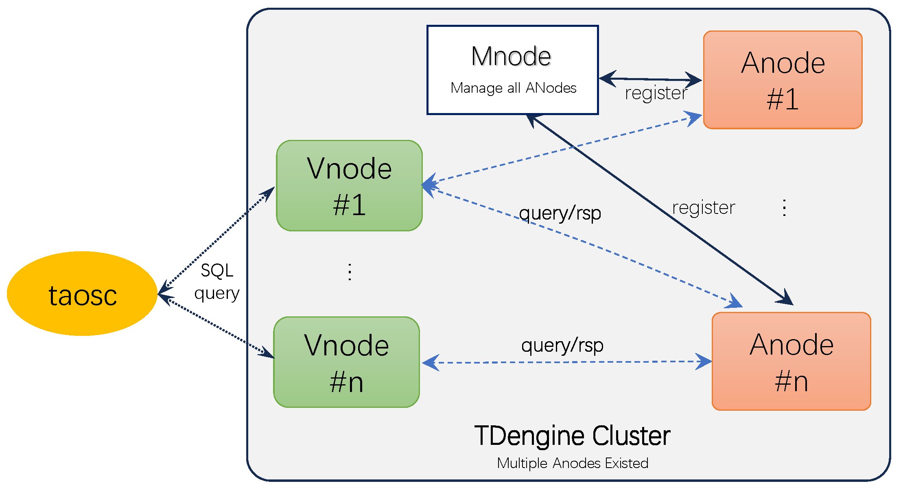
Highlights：TDgpt
TDgpt 是 TDengine Enterprise 中针对时序数据提供高级分析功能的组件，通过内置接口向 TDengine 提供运行时动态扩展的时序数据分析服务。TDgpt 独立于 TDengine 主进程部署和运行，具有服务无状态、功能易扩展、快速弹性部署、应用轻量化等优势。
TDgpt 运行在集群中的 AI Node (Anode)中，集群中可以部署若干个 Anode 节点，不同的 Anode 节点之间无同步依赖或协同的要求。Anode 注册到 TDengine 集群以后，立即就可以提供服务。
TDgpt 提供的高级时序数据分析服务可分为时序数据异常检测和时序数据预测分析两类。有一部分内置的算法模型，但暂时不包括时序大模型。现在正在与第三方服务商适配对接，将其分析算法嵌入到 TDgpt 中。 TDgpt 还提供了SDK。开发者只需要按照算法开发者指南的步骤，可以将自己独有的时序数据预测或时序数据异常检测算法无缝集成到 TDgpt。
参考地址

Slide 5
TDGpt：Anode
创建 Anode
CREATE ANODE {node_url}
查看 Anode：列出集群中所有的数据分析节点，包括其 FQDN, PORT, STATUS等属性。 SHOW ANODES;
查看可用的时序数据分析服务
SHOW ANODES FULL;
刷新集群中的分析算法缓存 UPDATE ANODE {anode_id} UPDATE ALL ANODES
删除 Anode
DROP ANODE {anode_id}

Slide 6
TDGpt：预测函数
时序数据预测处理以持续一个时间段的时序数据作为输入，预测接下来一个连续时间区间内时间序列数据趋势。
FORECAST(column_expr, option_expr)
option_expr: {"
algo=expr1
[,wncheck=1|0]
[,conf=conf_val]
[,every=every_val]
[,rows=rows_val]
[,start=start_ts_val]
[,expr2]
"} --- 使用 arima 算法进行预测，输入数据的是周期数据，每 10 个采样点是一个周期，返回置信区间是 95% 的上下边界，同时忽略白噪声检查 SELECT _flow, _fhigh, _frowts, FORECAST(i32, "algo=arima,alpha=95,period=10,wncheck=0")
FROM foo;

Slide 7
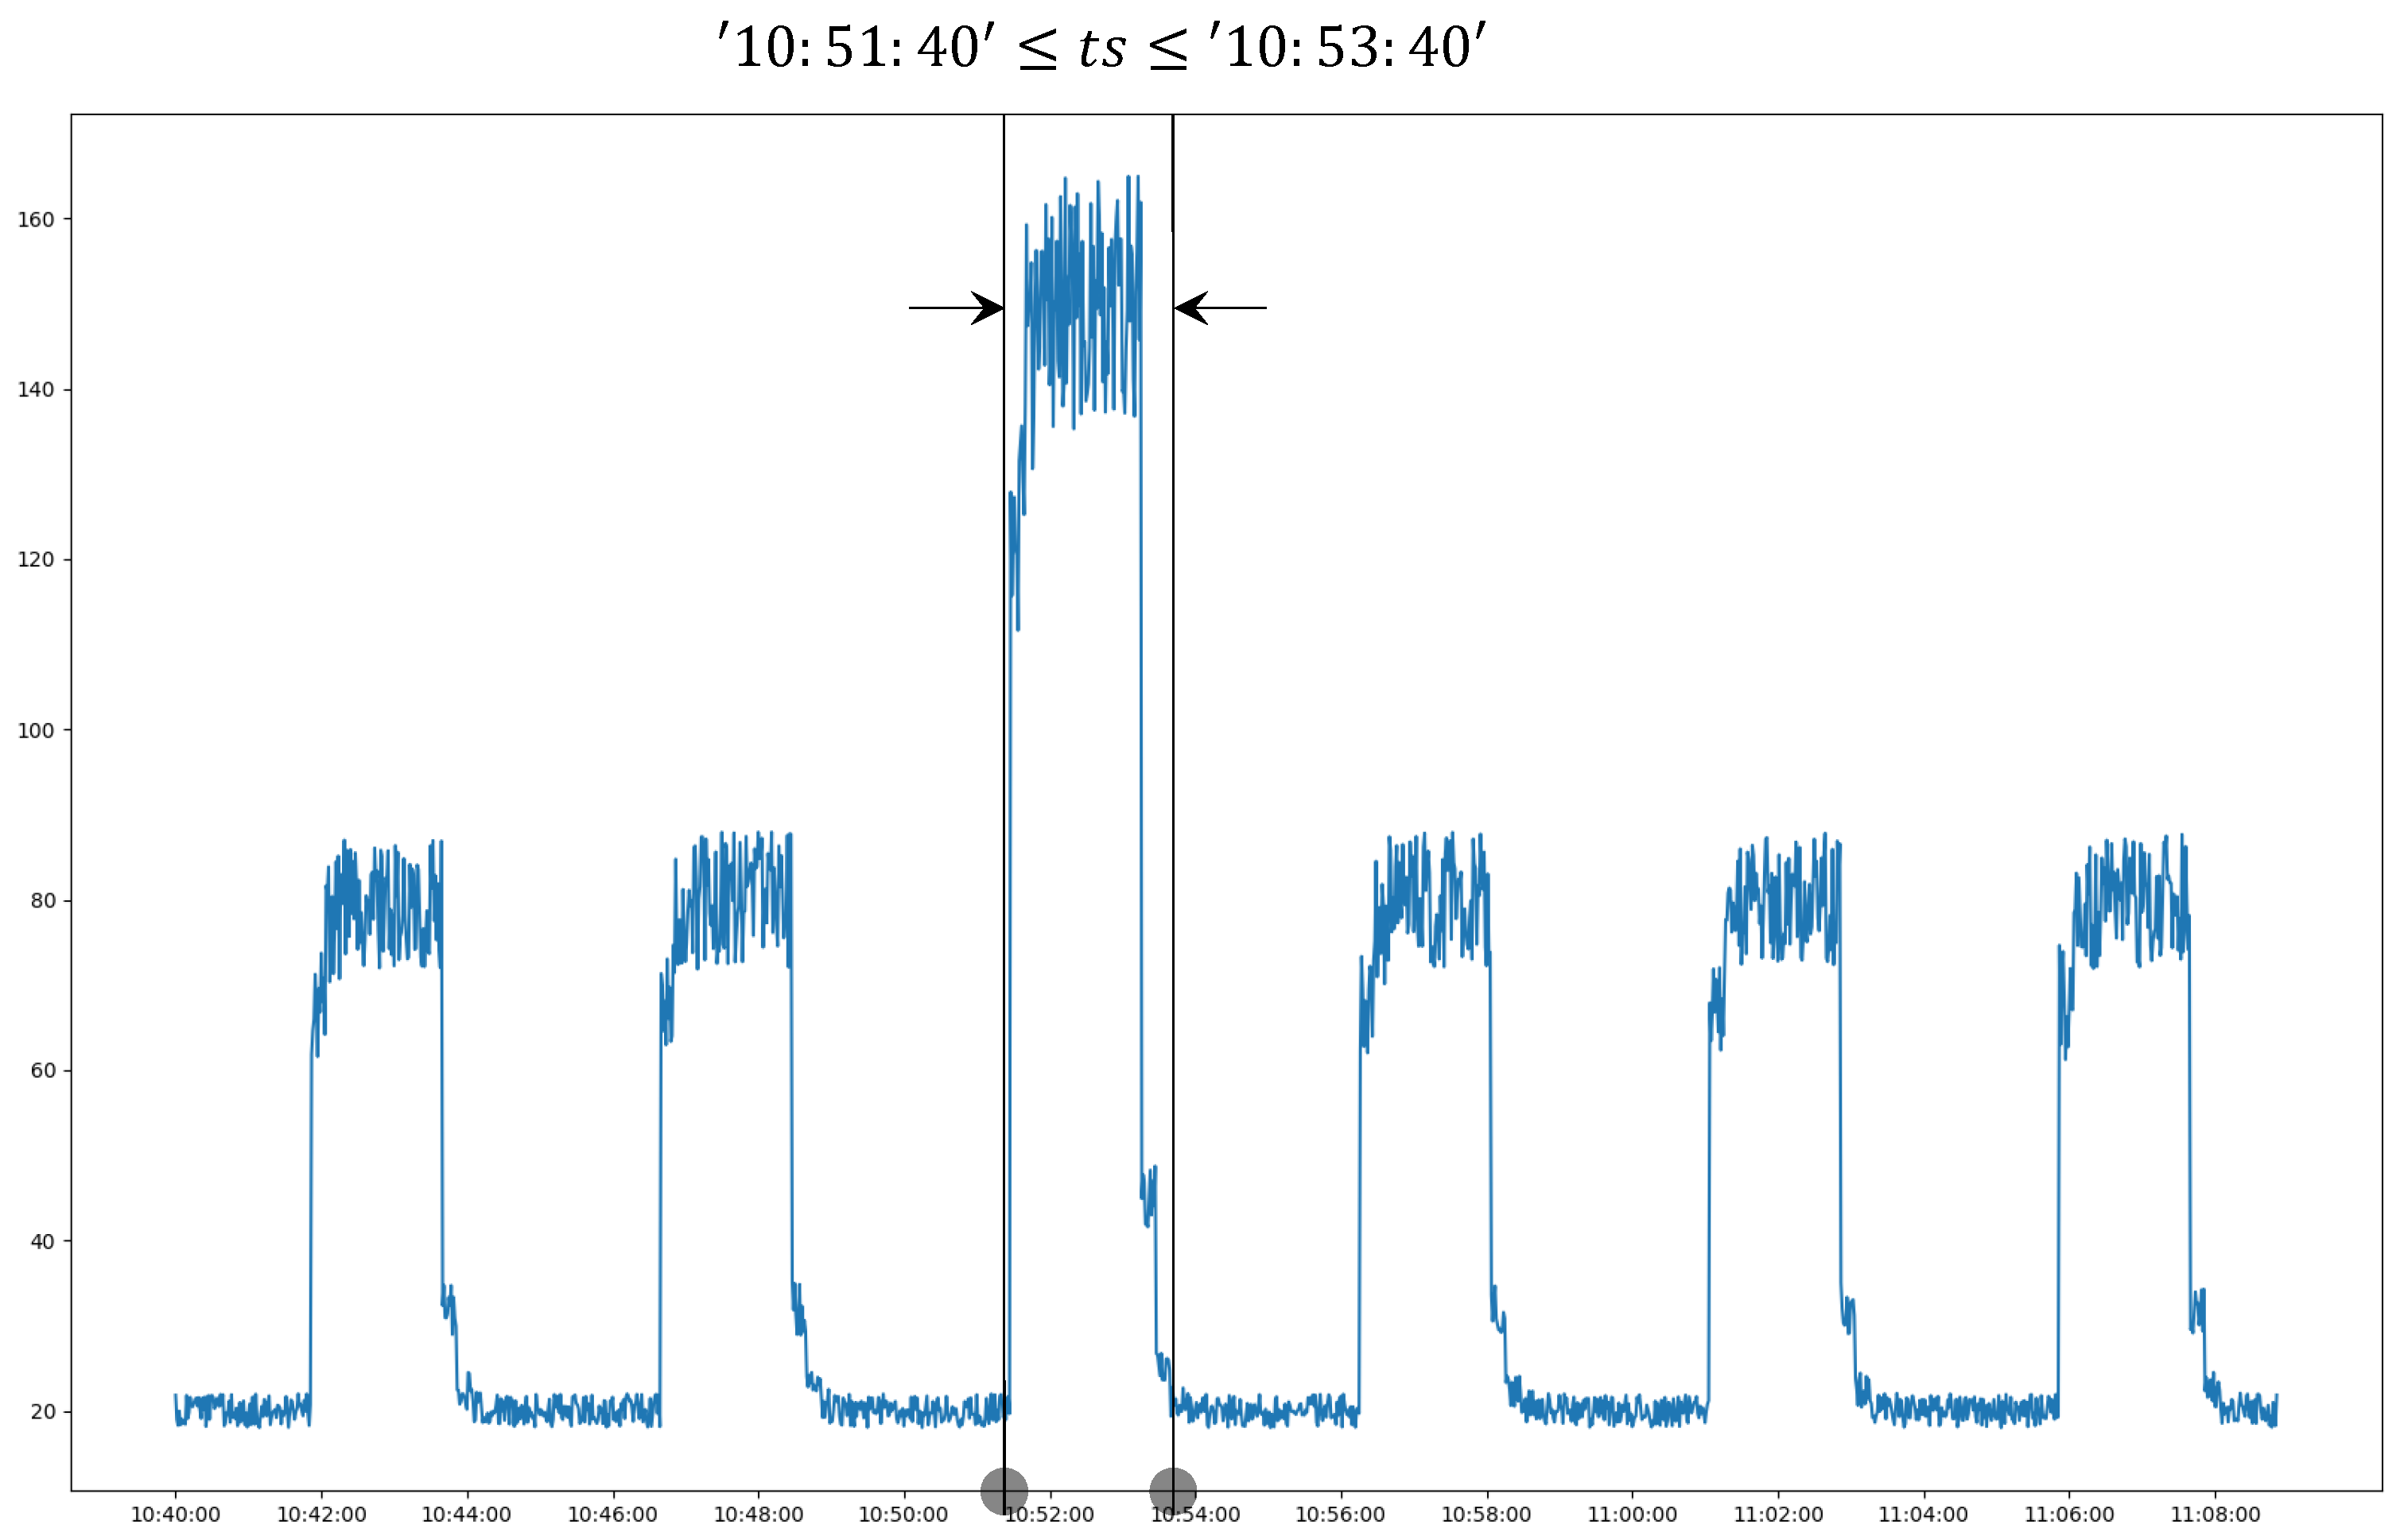
TDGpt：异常窗口
异常窗口可是由检测算法确定的连续异常时间序列数据所在的时间窗口，在 WHERE 子句中使用 ANOMALY_WINDOW 关键词即可调用时序数据异常检测服务。
ANOMALY_WINDOW(column_name, option_expr)
option_expr: {"
algo=expr1
[,wncheck=1|0]
[,expr2]
"}
--- 使用异常检测算法 IQR 对输入列 col_val 进行异常检测。同时输 出异常窗口的起始时间、结束时间、以及异常窗口内 col 列的和。
SELECT _wstart, _wend, SUM(col)
FROM foo
ANOMALY_WINDOW(col_val, "algo=iqr");

Slide 8

Highlights：天脉系统适配
天脉系统（ACoreOS) 是一款由中航工业计算所自主研发的国产机载实时操作系统（RTOS：Real-Time Operating System），专为实时应用和嵌入式系统设计，广泛应用于智能家居、工业控制、医疗设备、航空航天等领域。
适配进展：
实时性： 具有高实时性，能够迅速响应外部事件，确保任务在规定的时间内完成。
稳定性： 经过严格测试和验证，具有较高的稳定性和可靠性。
轻量级： 体积小、占用资源少，适用于各种资源受限的嵌入式系统。
可定制性：支持定制化开发，可根据客户需求进行功能扩展和优化。
兼容性： 具备对 VxWorks 系统的兼容能力，可移植 VxWorks 系统上的应用软件。

Slide 9
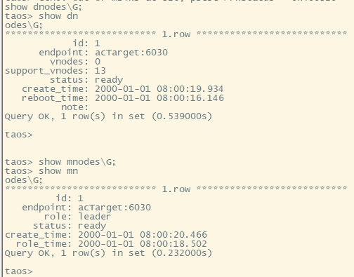
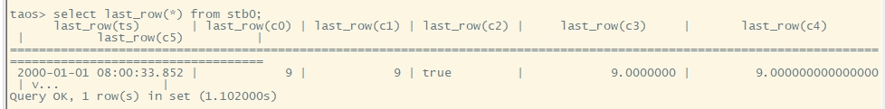
天脉系统适配：进展情况
TDengine 核心功能，已经在天脉系统上完成初步适配，推动了千山科技的合同签署。合同签订后，会有 3- 6 个月的时间，完成天脉系统正式适配（大量的测试工作），并可随着 TDengine 每个版本迭代而发布
数据库启动
创建数据库
创建超级表
创建子表
插入记录
投影查询
带时间过滤的投影查询
聚合查询：包括 ABS、CEIL、FLOOR、POW、ROUND、SQRT、AVG、COUNT、SUM、FIRST、LAST_ROW、MAX、MIN 等
特色查询：包括 SELECT VERSION()、SELECT NOW()、SELECT TODAY()、SELECT TIMEZONE() 等
窗口查询：包括时间窗口、状态窗口、会话窗口、时间窗口等
数据库停止
数据库重新启动

Slide 10
天脉系统适配：其他嵌入式系统
国外实时操作系统 RTOS
VxWorks、FreeRTOS、Mbed OS、Integrity RTOS、LynxOS 等。
国产实时操作系统 RTOS
道系统（DeltaOS）、翼辉（SylixOS）、天脉系统（AcoreOS）、科东软件（IntewellOS）、赛睿德（RT-Thread）等。
理论上，上述 RTOS 系统都是可以移植的。如果基础 API 大部分遵循 POSIX 标准，则移植成本较低；如果基础 API 与 POSIX 标准差异较大，则需要对方对 API 进行适配，移植成本较高。

Slide 11
Highlights：S3 支持 Azure Blob（原生接口）
TDengine S3 的优点
优点 | 原因
显著降低存储成本 | S3 本身存储成本低，数据上传前通过重新整理提高了压缩比
支持冷数据写入、更新、删除，行为透明 | 数据拆分多个对象上传，最后一个对象在本地存储， AppendOnly 使得更新发生在最后
查询速度仅下降一倍左右，查询行为透明 | 存储模型保证同一个表的数据相邻存放，每次查询只需读取少量数据，且预计算数据留在本地
对主流厂商的支持情况
厂商 | 产品名称 | 支持情况
亚马逊 | Amazon S3 | 可以立刻给客户试用
微软 | Azure Blob | 本次新增：可以立刻给客户试用（支持原生连接、也支持免费组件 Flexify 连接）
华为 | OBS | 本次新增：可以立刻给客户试用
腾讯 | COS | 可以立刻给客户试用
阿里云 | OSS | 可以立刻给客户试用
开源产品 | minIO | 可以立刻给客户试用

Slide 12
直连 Azure Blob - 需求及使用方法
之前方案：通过开源 Flexify 中转网关
S3 API for Azure Blob Storage (Flexify.IO)
当前方案 优点：作为 S3 网关，一方面可以在 TDengine 不支持 Azure blob 的情况下，直接通过 S3 协议连接；
另一方面可以发挥网关的缓存优势，不需要每次都去云存储访问数据。
缺点：社区版存在单点故障问题，无法保证可用性，企业版需要客户另外付费购买。虽然后面 TDengine 实现
了访问多个 Flexify 节点的功能，但在性能，可用性，易用性等方面相比直连存在较大劣势。
使用方法及配置参数与 S3 相同，但只支持 https
S3 支持多次写入 - 功能规格4.7 微软 Blob 存储
# | 参数 | 示例值 | 描述
1 | s3EndPoint | https://fd2d01c73.blob.core.windows.net | Blob URL
2 | s3AccessKey | fd2d01c73:veUy/iRBeWaI2YAerl+AStw6PPqg== | 冒号分隔的用户 accountId:accountKey
3 | s3BucketName | test-container | Container name

Slide 13
直连 Azure Blob - 测试结果
之前方案：通过 Flexify 中转网关
当前方案
实现策略：根据用户配置的 s3EndPoint 参数识别是否是微软云存储，如果是，则在向云存储上传或查询数据数据时，
使用微软云官方 SDK 进行访问。
性能表现：与其它 S3 平台的性能一致
性能 | 策略 | 预期结果 | 实际结果
写入 | 分别在使用和不使用 Blob 的时候使用同一份 taosBenchmark json 进行写入 | 性能相当 | 性能一致
查询 | 分别在使用和不使用 Blob 的时候使用同一份数据集进行查询 | 使用 Blob 时多出的时间主要是数据下载的时间 | 首次查询多出数据下载时间
上传 | 手动 s3migrate，记录性能 | 上传速度 ~= 带宽 | 上传时可充分利用带宽i
TS-5215 - [交付][沃太能源] 支持微软对象存储（直连 Azure Blob）Test Spec

Slide 14
Highlights：流计算支持 Force Window Close 模式
问题来源：电力行业在历史库中仅保存断面数据(一般为 1/5/15分钟断面)，无法保留原始时序数据
河北电力调度中心期望在 TDengine 中持久化存储原始时序数据的同时，能计算并保留断面数据。通过流计算实现该业务需求：在原始数据写入后，通过流计算触发断面函数算得结果，存入对应子表。
和现有流计算窗口的不同点：
无论窗口内是否有值，都必须填充数据，可选空值或者窗口外的前值
不是事件驱动计算（WAL），而是定时触发计算

Slide 15
Force Window Close：实现方案
实现方案
流计算增加新的触发模式，按系统时间，定时触发计算任务
增加新的流计算的算子，用于计算 interp、twa 函数
不处理乱序、修改、删除的数据，不处理历史数据
如何使用
创建流计算时，指定触发模式为：force_window_close，对于超级表，必须要带 partition by tbname
ignore expried 和 ignore update 必须为1，也可以不设置，因为默认就是1.
测试结果
测试结果符合预期，并且内存、IO 资源比其他模式要小，见 测试报告
后续工作：流计算资源优化的工作还在进行中，预计 0331 发布，预期将节省大量的系统资源占用

Slide 16
Highlights：支持查询内存控制
问题来源
存在的问题 | 产生的后果
并发查询多导致 taosd 占用内存多 | oom 问题
单个查询不加限制时可能占用内存多 | 用户无法控制此类查询、oom 问题
查询结束后的资源释放取决于客户端应用 | 应用延迟或错误会导致资源未能及时释放
某些场景下查询会遗留在服务端 | 资源一直未能释放

Slide 17
查询内存控制：用户行为
默认行为
默认启动服务端查询内存控制，查询达到内存上限时部分查询失败
自动预留系统 20% 大小（最小 1G）的物理内存，其他内存查询可用
单个查询无内存使用限制
当 taosd 启动时，系统总物理内存大小低于 5G 或预留后可用内存低于 4G 时自动不启动查询内存控制
查询结束或失败自动释放内存资源
当查询超过 5 小时无操作时，自动在服务端关闭查询
行为调整
可通过如下新增配置来调整上述默认行为
配置项 | 说明
queryUseMemoryPool | 查询是否使用内存控制（内存池），默认启用，当关闭时所有内存控制不生效
minReservedMemorySize | 最小预留的系统可用物理内存数量，值越大 OOM 概率越低
singleQueryMaxMemorySize | 单个查询在单个节点(dnode)上可以使用的内存上限，默认该功能关闭，打开时超过该上限报错
queryNoFetchTimeoutSec | 查询中当应用长时间不 FETCH 数据时的超时时间，从最后一次响应起计时，超时自动清除任务（内部）

Slide 18
查询内存控制：测试结果
测试结果
查询本身不会主动触发导致 OOM
当预留内存大小配置合理且内存使用相对稳定的环境下， taosd 不会 OOM；（40G 预留 8G，压力实测 48h 无 OOM)
当预留内存大小相对较小且内存使用不太稳定的环境下， taosd 仍然可能 OOM；（40G 预留 3G，压力实测会 OOM)
性能方面无显著影响
长稳测试没有查询遗留问题
其他说明
根据需要合理配置预留内存大小：预留越大，OOM 概率越低，内存利用率越低；预留越小，OOM 概率越大，内存利用率越高；
容器环境下因为每个 taosd 获取的内存信息都是物理机的全局信息，因此会造成信息不准确，需谨慎使用或关闭内存控制功能
建议在客户部署时配置合适大小 SWAP 空间来降低 OOM 概率
只支持 Linux 平台

Slide 19
Highlights：提升开启 Last 缓存时的数据写入性能
问题来源：Interlace=1 打开 Last 缓存后写入性能下降明显（last_row, last_value, both），约 4-5 倍
雄狮科技: https://jira.taosdata.com:18080/browse/TS-5601
南网广东: https://jira.taosdata.com:18080/browse/TS-4937
当 vnode 收到某一个表的数据写入请求时，缓存模块会在这批数据中找到所有列的 last_row/last 值，然后与已缓存的 last_row/last 值进行比较，判断是否使用新的数值对缓存中数据进行更新；
正常情况下，只对每批数据的最后一行进行扫描就可以找到新的 last_row/last 值；
Interlace=1 情况下，由于每个请求中每个表的数据只有一行，所以会对所有数据进行扫描，导致写入性能下降明显。

Slide 20
Last 写入性能：实现方案
主要进行了下面两个方面的优化：
关键改造点：“写入时更新”修改为“落盘时更新”
其他改造点：
对 LRU 的写入模块进行优化，消除临时数组；
对行解析使用的表 Schema 进行缓存，不再每次获取；
对数组，哈希等临时资源采取延迟初始化。
落盘时更新的影响：
数据写入线程与缓存解耦，落盘线程会使用 imem 中最后一行数据对缓存进行更新。
查询线程不能像之前那样直接从缓存获取数据，需要将缓存中数据和 Buffer 中数据合并后得到需要的结果。

Slide 21
Last 写入性能：测试结果
Interlace=1 10万子表，每表 1000 行数据
优化之后，开缓存情况下，写入从 26 万/秒提升到 78 万每秒，查询 QPS 基本没有变化。
 | 测试方法 | 优化前 | 优化后
1 | 关闭缓存，taosBenchemark 写入 1 亿数据 | 863993.15 | 869258.37
2 | 打开缓存，taosBenchemark 写入 1 亿数据 | 267960.16 | 780738.85
3 | 打开缓存，使用 jmeter 对 last(*) 语句进行 QPS 评测 | 11035.70 | 11036.43
4 | 打开缓存，使用 jmeter 对 last_row(*) 语句进行 QPS 评测 | 10948.23 | 10885.54
性能 | 测试方法 | 预期结果 | 实际结果
写入 | 分别在 3.0 分支和优化分支，使用打开和关闭缓存的taosBenchmark json 进行写入 | 性能下降程度大幅减小 | 性能下降在 10% 以内
查询 | 分别在 3.0 分支和优化分支，使用同一个 jmeter 配置文件进行查询 QPS 评测 | 性能下降幅度在 5% 以内 | 性能下降幅度在 5% 以内

Slide 22
功能：INTERVAL 支持自动计算窗口偏移量
问题来源
用户希望 TDengine 能自动根据 where 指定的时间条件划分时间窗口，不用手动计算窗口偏移量。
如何使用
INTERVAL 子句中指定 offset 为 auto，就能自动计算窗口偏移量：
SELECT _wstart, _wend, count(*) FROM meters WHERE ts >= '2020-10-01 00:30:00' INTERVAL(1h, auto);
where 可以指定多个时间条件，会自动根据最小的起始时间点计算偏移量：
SELECT _wstart, _wend, count(*) FROM meters WHERE ts >= '2020-10-01 00:30:00' OR ts = CAST('2020-09-08 01:23:00' as timestamp) + 1d INTERVAL(1h, auto);
如果时间条件过于复杂，可能算不出最小的起始时间点，那么 auto 不生效(即偏移量为0)：
SELECT _wstart, _wend, count(*) FROM meters WHERE (ts >= '2020-10-02 23:45:00' AND ts < '2020-10-12 23:32:00') OR ts IN ('2020-10-09 01:23:00', '2020-11-09 01:23:00', '2020-12-09 01:23:00') INTERVAL(1h, auto);
如果指定了 offset 为 auto，但没有相关 where 条件，那么 auto 不生效(即偏移量为0)：
SELECT _wstart, _wend, count(*) FROM meters INTERVAL(1h, auto) WHERE voltage > 120;
可以通过 EXPLAIN VERBOSE TRUE ....，在结果中搜索 "Time Window:"，查看 offset 来检查 auto 是否生效。

Slide 23
功能：Interp 函数支持 fill(near) 填充模式
问题来源:
南瑞电网北海CEP项目中使用的API中包含interp功能的一些扩展特性. 包括:
在插值过程中使用时间最接近的值填充;
返回插值点所使用行的时间戳;
在单点插值时限定前后搜索范围.
因此在TDengine中扩展interp语句以支持上述功能.
如何使用:
FILL(NEAR)支持, 在interp查询中除了已经支持的PREV/NEXT之外, 支持NEAR. SELECT _irowts, interp(c0), _isfilled FROM meters RANGE(1722481200000, 1722488400000) EVERY(10m) FILL(near);
支持返回插值时所使用行的时间戳, 使用新增伪列: _irowts_origin, 仅可在FILL PREV/NEXT/NEAR时可用. SELECT _irowts, _irowts_origin, interp(c0) FROM meters RANGE(1722481200000, 1722488400000) EVERY(10m) FILL(near);
支持在一个断面插值时指定搜索的时间范围, 时间范围在RANGE内指定: 1h, 即在时间点的前后1h搜索, FILL模式只能是PREV/NEXT/NEAR, 且还需要指定interp列的值, 该值会在指定时间范围没有搜索到结果时使用. SELECT _irowts, interp(c0), _isfilled FROM meters RANGE(1722481200000, 1h) FILL(near, 0);

Slide 24
运维：支持为客户端连接设置选项
问题来源：
中石化胜利油田：业务新上了 1 个sql语句，这个 sql 执行比较慢，而且发起频率不算低，结果导致 sql 积压
排查时难度很大：
客户端均使用负载均衡 nginx 方式连接 restful，show queries 看到的地址都不是最原始 ip，难以定位道具体那台机器发起的这个sql
用户不清楚具体那台客户端所在的应用服务器运行了这个 sql
希望即使通过负载均衡- restful 方式连接的，也可以展示出原始IP、用户名、应用名称，便于排查跟踪

Slide 25
连接选项： 参数明细
为每个客户端链接增加四个可选参数：时区、字符集、用户 IP，用户 APP
typedef enum {
TSDB_OPTION_CONNECTION_CLEAR = -1, // means clear all option in this connection
TSDB_OPTION_CONNECTION_CHARSET, // charset, Same as the scope supported by the system
TSDB_OPTION_CONNECTION_TIMEZONE, // timezone, Same as the scope supported by the system
TSDB_OPTION_CONNECTION_USER_IP, // user ip
TSDB_OPTION_CONNECTION_USER_APP, // user app, max lengthe is 23, truncated if longer than 23
TSDB_MAX_OPTIONS_CONNECTION
} TSDB_OPTION_CONNECTION;
int taos_options_connection(TAOS *taos, TSDB_OPTION_CONNECTION option, const void *arg, ...)

Slide 26
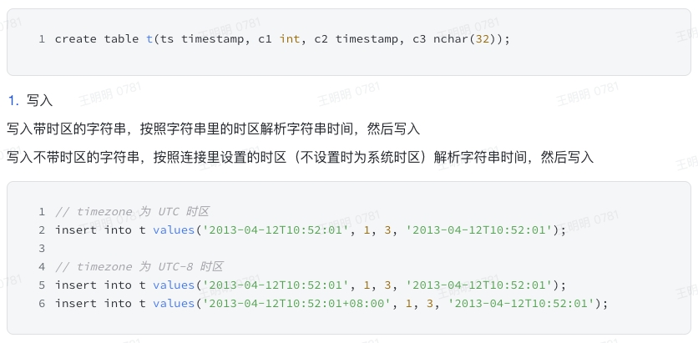
连接选项：时区
create table t(ts timestamp, c1 int, c2 timestamp, c3 nchar(32));
// timezone 为 UTC 时区 insert into t values('2013-04-12T10:52:01', 1, 3, '2013-04-12T10:52:01'); // timezone 为 UTC-8 时区 insert into t values('2013-04-12T10:52:01', 1, 3, '2013-04-12T10:52:01'); insert into t values('2013-04-12T10:52:01+08:00', 1, 3, '2013-04-12T10:52:01');

Slide 27
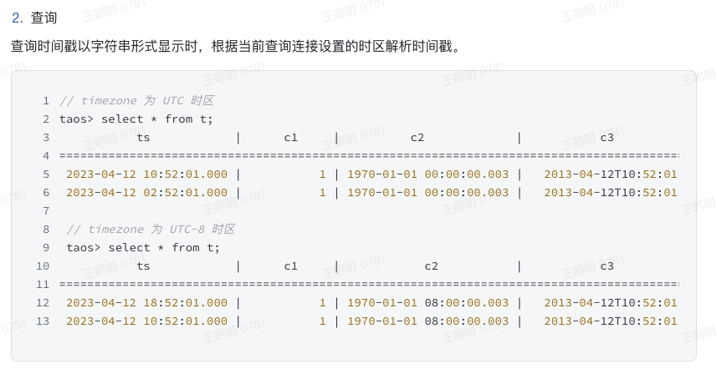
连接选项：时区

Slide 28
连接选项：时区
影响相关时间处理函数：
TIMEZONE()
TIMETRUNCATE()
NOW()
WEEK()
WEEKOFYEAR()
WEEKDAY()
DAYOFWEEK()
TO_ISO8601()
TO_UNIXTIMESTAMP()
TO_CHAR()
TO_TIMESTAMP()
CASE(expr as timestamp)
注意：
charset 和 timezone 的设置只影响 taosc 侧的相关计算行为，对 taosd 侧做的计算不起作用。

Slide 29
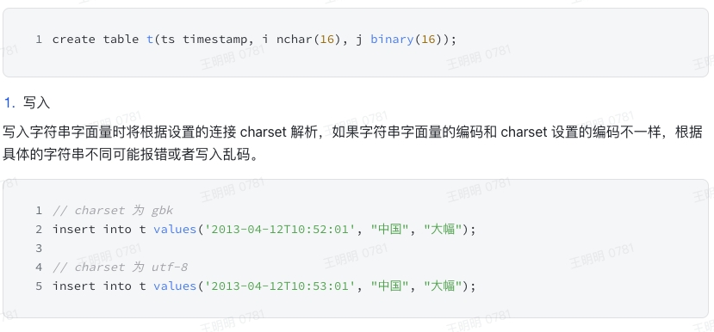
连接选项：字符集

Slide 30
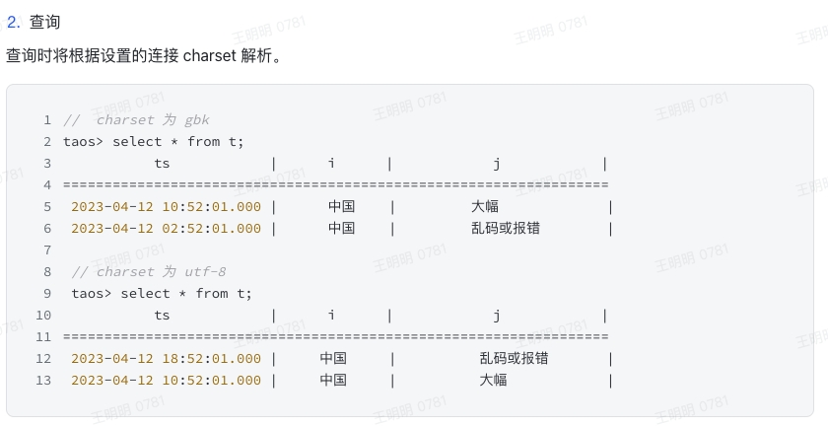
连接选项：字符集

Slide 31
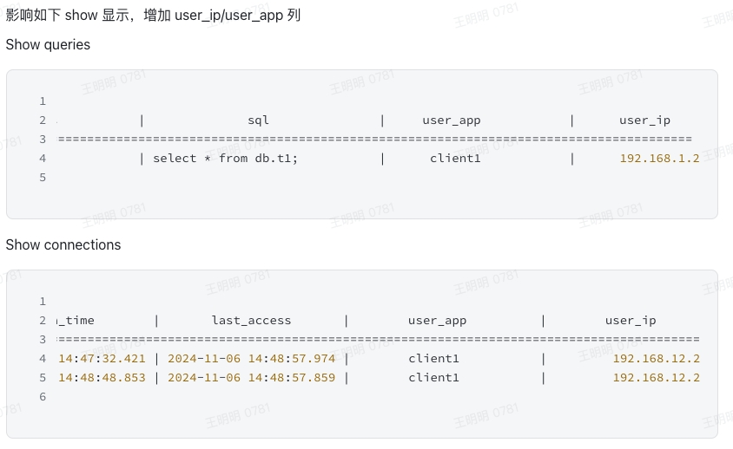
连接选项：用户 IP 和用户 APP

Slide 32
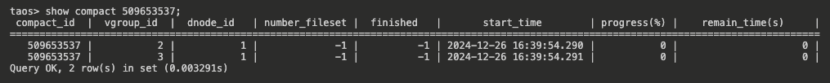
运维：COMPACT 支持自动执行、并发度设置及执行进度观测
SHOW COMPACT 增加进度选项
说明：
show compact id 命令额外显示 compact 进度（progress）以及预估的剩余时间（remain_time）
由于 compact 任务为异步执行，可能受其他异步的任务影响，预估的剩余时间可能不准确，只作为参考

Slide 33
运维：COMPACT 支持自动执行、并发度设置及执行进度观测
指定 vgroup 列表 compact
COMPACT [dbname.]VGROUPS
IN (vgroup_id1, vgroup_id2, ...)
[start with 'XXX']
[end with 'XXX'];
说明：
指定 db 中的部分 vgroup 进行 compact，可通过 start with 和 end with 指定 compact 的数据范围。
若指定 dbname，则 compact 的 vgroup id 需属于该 db，否则报错。若未指定 dbname，则期望列表中的 vgroup id属于当前所使用的 db，若当前未使用 db，则报错。
列表中的 vgroup id 不能重复，否则报错。

Slide 34
运维：COMPACT 支持自动执行、并发度设置及执行进度观测
compact 线程控制
compact 任务并发度的控制
增加了配置项目 numOfCompactThreads，用于控制一个节点上的可同时进行的 compact 任务，每个 compact 任务都是以文件组为单位。该参数默认值为 2，取值范围为 [1, 16]。
命令修改 compact 的任务并发度
支持修改 compact 任务并发度，重起生效，如：alter dnode 1 numOfCompactThreads 6;

Slide 35
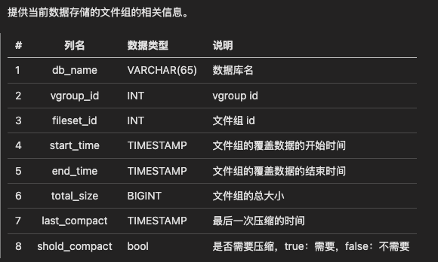
运维：COMPACT 支持自动执行、并发度设置及执行进度观测
查看 vnode 中文件组状态及相关信息
SELECT * FROM information_schema.ins_filesets;

Slide 36
运维：COMPACT 支持自动执行、并发度设置及执行进度观测
自动 compact 设置
CREATE DATABASE [IF NOT EXISTS] db_name [database_options]
ALTER DATABASE db_name database_options
database_options: {
...
| COMPACT_INTERVAL interval_value
| COMPACT_TIME_RANGE start_ts, end_ts
| COMPACT_TIME_OFFSET offset_value
}
COMPACT_INTERVAL：自动 compact 的触发周期，从 1970-01-01T00:00:00Z 开始切分的时间周期。取值范围：0 或 [10m, keep2]，单位：m(分钟),h(小时),d(天)。不加时间单位默认单位为天，默认值为 0，即不触发自动 compact 功能。mnode 根据 db 的 compact 配置信息定期下发 compact 任务；如果 db 中有未完成的 compact 任务，不重复下发 compact 任务。
COMPACT_TIME_RANGE：自动 compact 任务可触发 COMPACT 的时间范围，取值范围：[-keep2, -duration]，单位：m(分钟),h(小时),d(天)。不加时间单位时默认单位为天，默认值为 [-keep2, -duration]。
COMPACT_TIME_OFFSET：自动 compact 任务可触发 COMPACT 的相对本地时间的偏移量。取值范围：[0,23]，单位: h(小时），默认值为 0。

Slide 37
运维：支持通过 SQL 统计指定 DB 的磁盘空间
问题来源
交付/运维需要命令来查询DB所占用的磁盘大小
如何使用
1. 基础SQL select expr from information_schema.ins_disk_usage [where condtion]
2. 快捷命令(当前DB上数据占用的磁盘大小和压缩率)
show [dbname].disk_info
注意
1. 基础SQL更灵活，可以按照 vgroup/dbname 等条件进行筛选，快捷命令相当于 select sum(data1 + data2 + data3)/sum(raw_data), sum(data1 + data2 + data3) from information_schema.ins_disk_usage where db_name="dbname"
2. 本实现统计是按实际文件占用进行统计且忽略了目录本身的大小， 因此和用 `du` 命令直接统计目录的大小存在一定的区别，两者的差距一般小于1M 。

Slide 38
运维：支持通过 SQL 统计指定 DB 的磁盘空间
如何使用之虚拟系统表(ins_disk_usage)的字段说明。
字段 | 含义 | 类型 | 单位 | 备注
db_name | DB 的名称 | 字符类型 | 无 | 准确值
vgroup_id | vgroup ID | 整数类型 | 无 | 准确值
wal | wal 所占用的磁盘占用 | 长整数类型 | K | 准确值，不包含wal
data1 | 一级存储上磁盘占用 | 长整数类型 | K | 同上
data2 | 二级存储上磁盘占用 | 长整数类型 | K | 同上
data3 | 三级存储上磁盘占用 | 长整数类型 | K | 同上
cache_rdb | last/last_row cache 占用的磁盘量 | 长整数类型 | K | 同上
table_meta | table meta 所占用磁盘大小 | 长整数类型 | K | 同上
s3 | s3 所占用的 | 长整数类型 | K | 估算值
raw_data | 真实写入的数据的大小， 不含memTable 中的数据 | 长整数类型 | K | 估算值

Slide 39
运维：通过 SQL 修改配置参数并持久化（TiDB 叫做系统变量）
问题来源： 需求说明：支持系统变量
近期优化白名单（TS-4971）、慢日志（TS-4921）功能时，存在两个典型的配置参数
白名单参数 enableWhiteList，标识是否启用白名单，在服务端配置，通过心跳传递给 taosadapter
慢日志参数 slowlogSwitch，标识是否启用慢日志，在服务端配置，通过心跳传递给 taosc
这两个参数的特点
集群所有 dnode 该参数的取值必须一致，当某 dnode 取值与 mnode leader 所在 dnode 不同时，该 dnode 离线
参数的取值支持动态变更，但变更后不能确认是否成功保存到各 dnode 的配置文件中
对于这些参数，运维人员希望可以将他们修改为全局配置参数，支持动态修改和持久化。

Slide 40
修改配置参数：使用方法
修改全局配置参数
alter all dnodes '${systemVariableName}' '${value}';
修改 dnode 局部配置参数
alter dnode ${dnodeId} '${dnodeVariableName} ${value}' alter all dnodes '${dnodeVariableName} ${value}'
修改客户端局部配置参数
alter local '${localVariableName} {value}';
注意事项：
服务端的配置参数修改后自动持久化，重启时除了 dataDir 默认加载持久化的配置参数。
客户端的配置参数修改后不会持久化，重启后失效。
在重启服务端时，如果仍需要从配置文件加载配置参数，可以设置 forceReadConfig = 1。
版本升级时，如果用户之前将全局配置参数在不同 dnode 上设置为不同的值，dnode 启动会失败，请根据日志提示的内容修改配置文件。
查看全局配置参数
show variables;
查看 dnode 配置参数
show dnode {dnodeId} variables
查看客户端局部配置参数
show local variables;
配置参数的动态修改和持久化

Slide 41
运维：统一规划密码字符规则
问题来源
使用特殊字符作为密码时，taos -p 命令需要用转义符
例如 taos -p Conch!@123 必须修改为 taos -p Conch\!@123
芜湖卷烟厂需求：限定用户设置强密码及告警信息提示
用户行为变更
密码长度必须为 8 到 16 位
至少包含大写字母、小写字母、数字、特殊字符中的三类
特殊字符包括 ! @ # $ % ^ & * ( ) - _ + = [ ] { } : ; > < ? | ~ , .

Slide 42
运维：在指定的 dnode 列表中创建数据库
问题来源：
玉溪项目构建了 18 个节点的集群，该集群约有 6 个数据库，其中的某个数据库有 12 个 3 副本的 vgroup
当该数据库的查询压力很大时，会导致其他数据库读写变得缓慢
过往的技术讨论中，考虑采用大集群专区使用的策略，回避资源限制的问题。新增语法如下
-- 单副本 create database d12 vgroups 2 dnodes '3,4'; -- 两副本 create database d21 replica 2 vgroups 3 dnodes '1,2,3'; -- 三副本 create database d30 replica 3 vgroups 3 dnodes '1,2,3,4';

Slide 43
性能：支持 AVX2 编码
问题来源
台网中心测试场景 TDengine 单表投影查询性能和 ClickHouse 相比差距较大，perf 采样分析，发现近 30% 的 CPU 花在 DOUBLE 数据类型的解码。
如何使用
不需要任何配置，新版本 TDengine 启动时会自动检测机器支持的指令集，如果发现支持 AVX2 指令集，就会在以下功能模块中使用 AVX2 指令：
float/double 类型的解码，能提升从表中读 float/double 类型数据的性能
所有整数和浮点数类型的 MIN/MAX 计算，即包含以下数据类型：
tinyint && tinyint unsigned
smallint && smallint unsigned
int && int unsigned
bigint && bigint unsigned
float
double
测试结果
TD-30667 - AVX2/AVX512 对 double 支持和 timestamp/bigint 解码优化 Test Spec

Slide 44
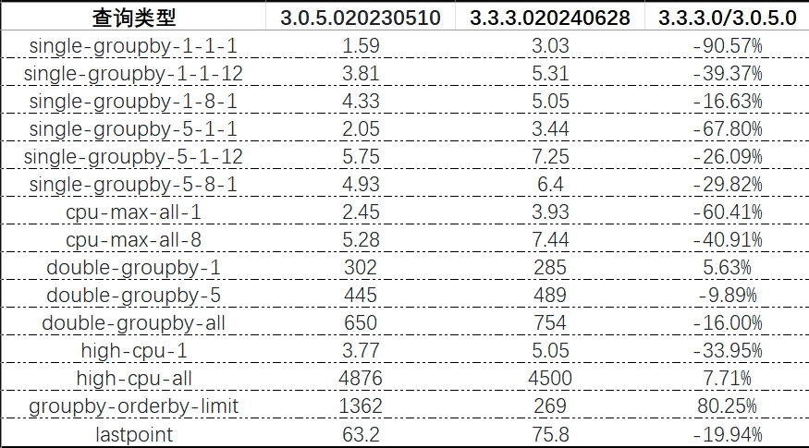
性能：TSBS 性能优化
问题来源:
在对比 3.0 和 3.3 版本的 TSBS 测试报告发现, 在 cpu-only 和 iot场景下大部分查询语句都存在 10-90% 左右的性能下降.
在分析 3.3 和 3.0.5 版本差异时发现, 新版中主要和旧版本存在以下差别:
新增功能 BRIN(Block Range Index), 提高在大数据量查询场景下的查询性能, 在分析中发现, BRIN block 读取存在冗余读取的问题, 且 TSBS 测试场景下数据量较小, 无法发挥其优势.
SIMD优化在新版本中使用场景受限, 目前只在比较新的 CPU 上才能有作用.
新版本中引入了列压缩功能, 且默认使用 encode + lz4.

Slide 45
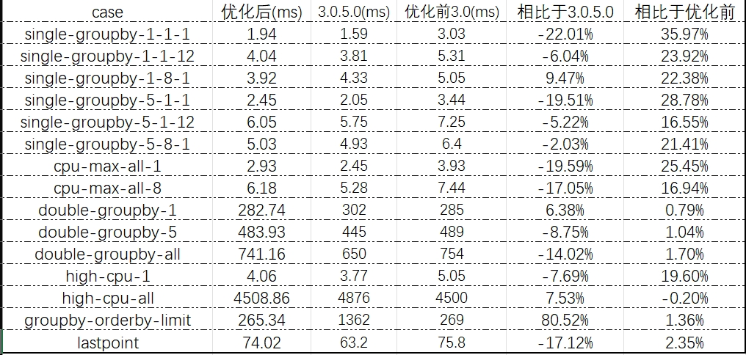
性能：TSBS 性能优化
针对 BRIN block 读取问题进行了以下性能优化:
减小 BRIN block 中存储的最大行数, 减少在每次读取 BRIN block 时读取的磁盘大小, 在小数据量的 tbname 过滤时有效
优化 tsdbRead 在过滤 BRIN block 时的逻辑, 在 tbname 过滤的查询中, tsdbRead 会过滤掉完全不需要读取的 BRIN block
减少客户端在查询时从 mnode 获取 meta 的请求个数, 避免每次查询都获取view和tsma相关meta信息.
其他代码上的优化, 如用直接赋值替换 memcpy 等

Slide 46
性能：优化并发大查询时节点之间互相拉数据的效率
问题来源
1. 集群情况下socket 占用太多
2. 大并发查询情况下经常会报资源不够用，典型的 too many open session，具体原因各式各样。
如何使用
99% 情况不需要显式设置参数，可以用参数进行微调
shareConnLimit： 一个socket上可以挂多少请求， 默认是10，范围为[1, 512], 客户端和服务端参数，不可以动态调整, 如果出于性能考虑，建议该值最大设置128。
readTimeout: 最小超时时间，单位为秒，默认值 900，取值范围 [64-604800], 客户端和服务端参数，不可以动态调整.

Slide 47
优化并发大查询时节点之间互相拉数据的效率
解决的问题
1. 显著提升大并发情况下整个系统的稳定性。
2. 显著降低大并发下socket 资源占用数量，特别是性能还有一定程度的提升

Slide 48
其他优化
case when 结果类型改进
支持修改单个子表的多个标签值
窗口支持前开后闭（通过 Offset 实现）
删除数据计入审计记录
更改不同数据类型的算法默认值

Slide 49
工具

Slide 50
数据增量备份与恢复（支持穿网闸）
支持监听 CSV 文件目录并持续写入
Explorer 集成 Grafana Dashboards
Flink Source/Sink 全功能支持
JDBC/Rust 连接器支持 STMT2
生态支持新增：SuperSet BI

Slide 51
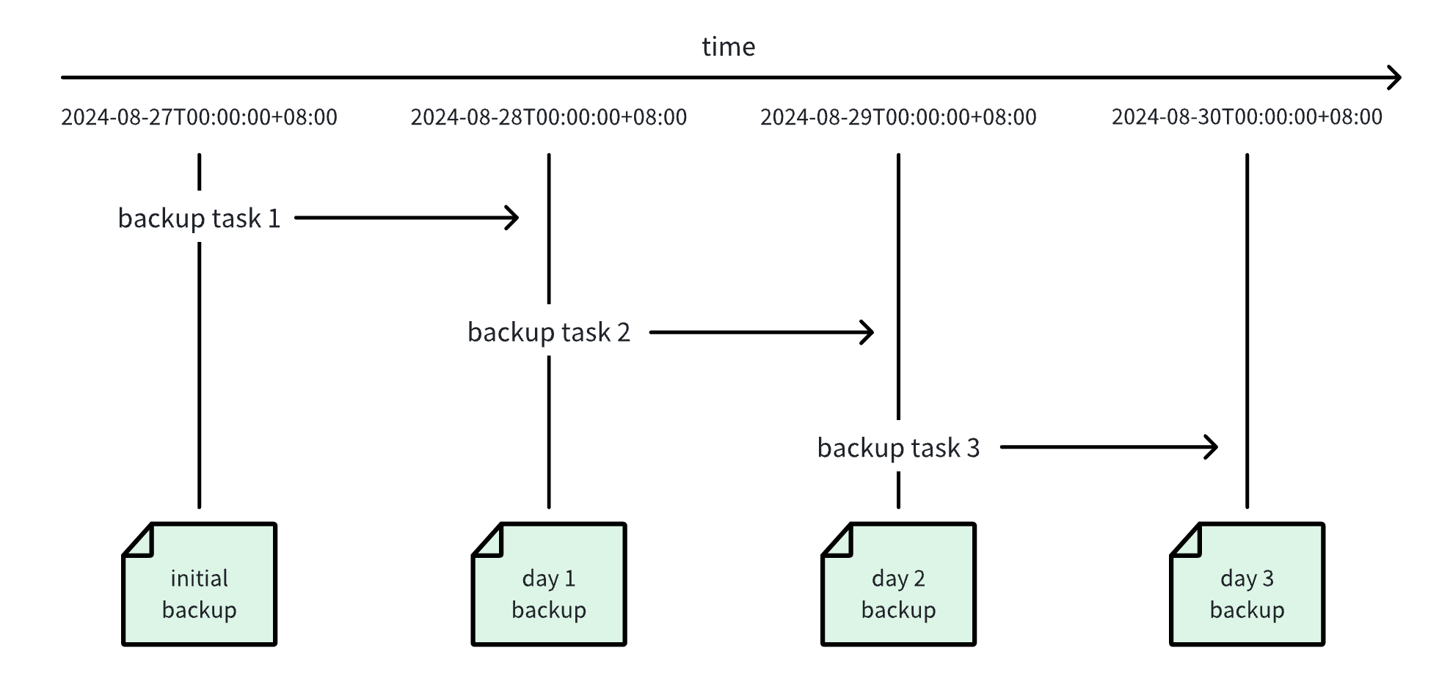
Highlights：taosX 增量备份与恢复，支持隔离网闸
问题来源
[中核研究院] 穿网闸功能验证(TS-5041)
基于订阅的增量备份
使用场景
备份和恢复
跨网闸同步
数据复制

Slide 52
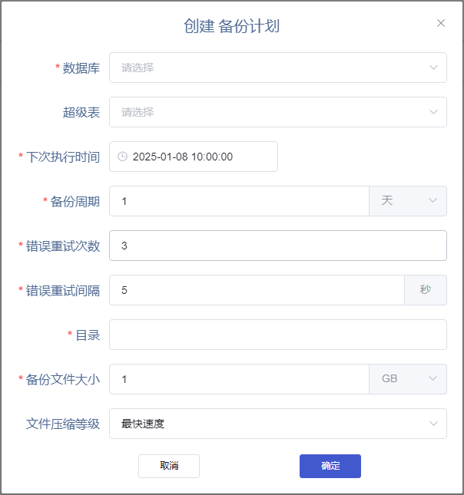
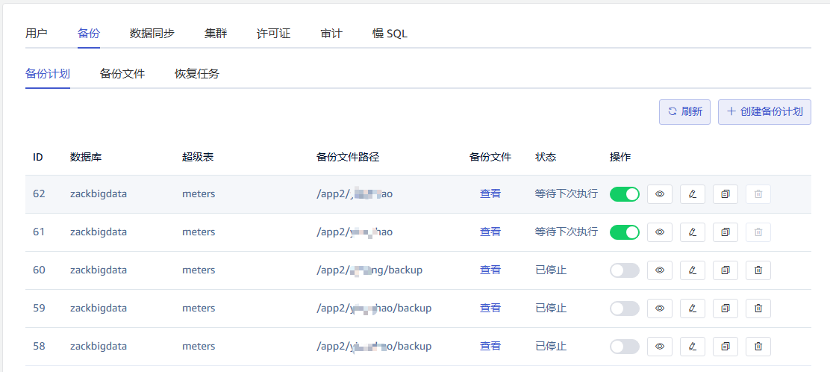
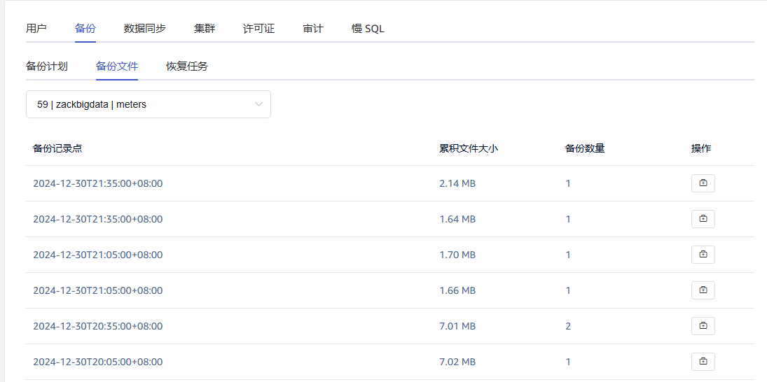
Highlights：taosX 增量备份与恢复，并支持隔离网闸
创建备份计划
备份计划根据备份周期定时调度执行
生成的备份记录点(每次备份从上次备份开始时间到本次开始时间)

Slide 53
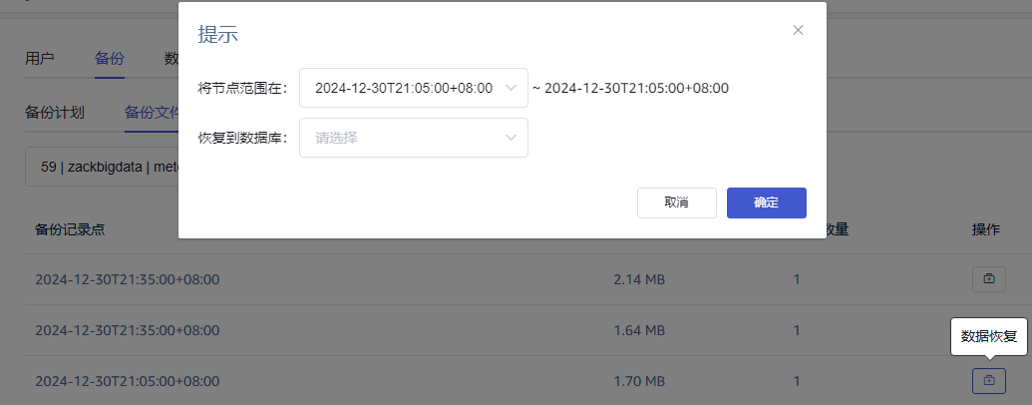
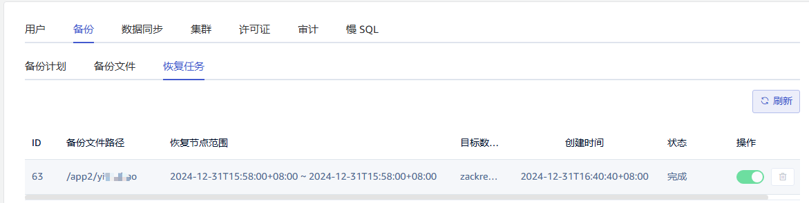
Highlights：taosX 增量备份与恢复，并支持隔离网闸
选择备份记录点进行数据恢复
恢复任务

Slide 54
Highlights：支持监听 CSV 文件目录并持续写入
问题来源：https://jira.taosdata.com:18080/browse/TS-5088 [产品] taosX 支持导入 CSV 目录并可设置并行度
支持功能：
CSV 数据写入任务可配置 taosx 所在服务器上的『绝对路径/相对路径』作为数据源，并支持多层嵌套目录
支持配置『匹配模式』对文件名进行匹配过滤
支持配置『监听新文件』与『监听间隔』，开启监听后任务永不停止，并持续处理新增文件
支持配置『文件处理顺序』按文件名对文件进行排序
支持断点续传功能：重启任务后，taosx 将自动跳过已处理完成的文件
支持查看文件列表：在运行指标弹框中可查看任务中的文件列表及各文件处理状态
适用场景：
CSV 离线数据文件导入数据库
当前未支持的数据源通过写入 CSV 文件进行数据同步

Slide 55
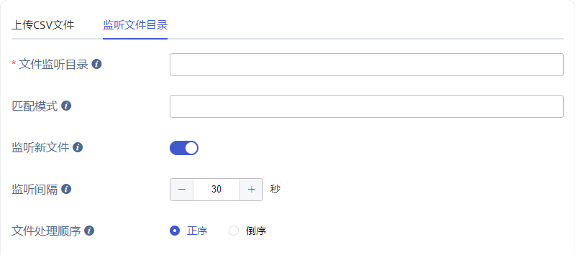
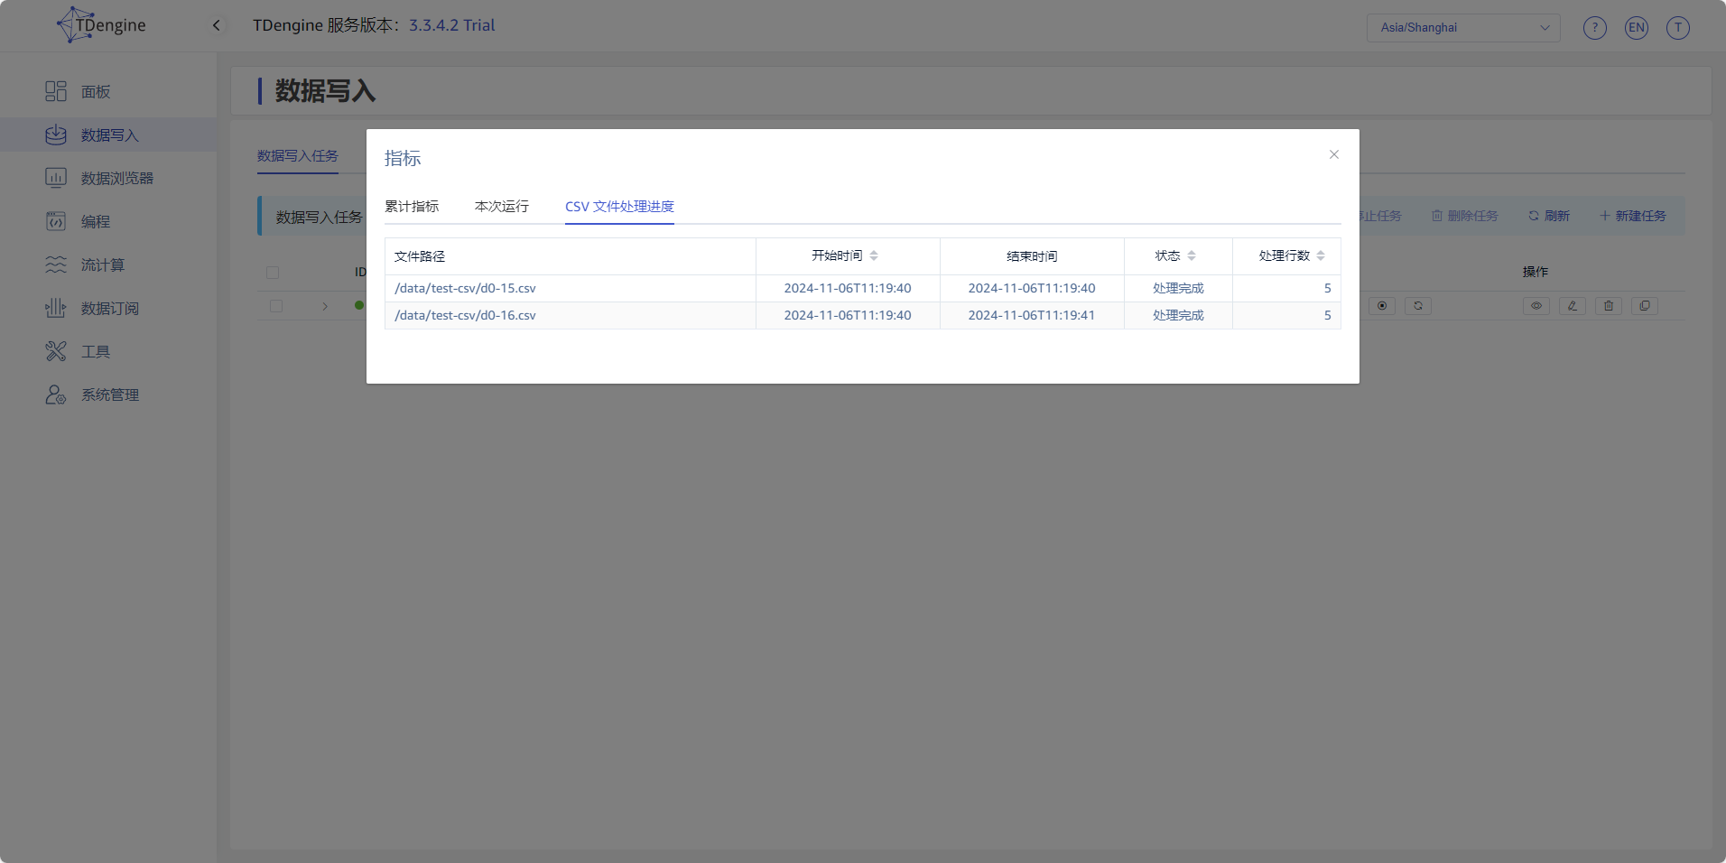
支持监听 CSV 文件目录并持续写入
文件监听目录：支持配置相对路径/绝对路径，包含路径下的所有文件及子目录
匹配模式：使用正则表达式对文件名进行匹配过滤。
文件处理顺序：系统处理文件列表的先后顺序，对初始文件列表和同一批次监听到的新增文件列表有效，不同监听批次按照时间先后顺序处理。如果监听目录下存在子目录，则同级目录下先处理文件后处理目录。

Slide 56
Highlights：Explorer 集成 Grafana Dashboards
问题来源：https://jira.taosdata.com:18080/browse/TS-5583 taosExplorer 内嵌 Grafana
客户需求：
一站式管理和监控 taosd，避免二次登录
安全性需求，暴露出的 grafana 端口增加了安全风险

Slide 57
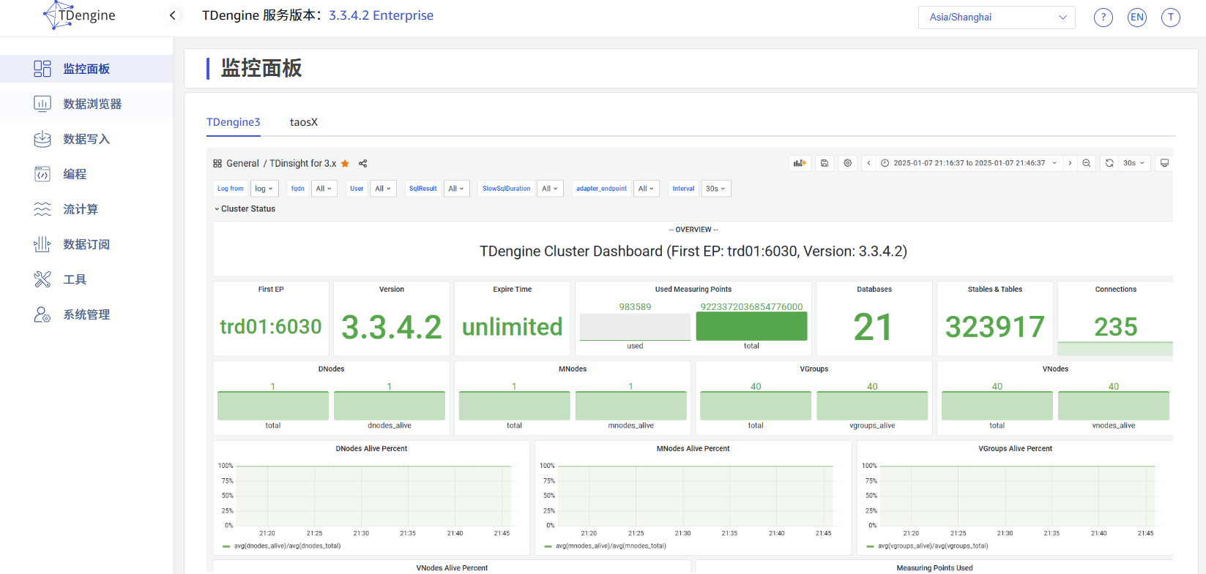
Highlights：Explorer 集成 Grafana Dashboards

Slide 58
Highlights：Explorer 集成 Grafana Dashboards
# integrated with Grafana
[grafana]
# The token of the Grafana server, which is used to access the Grafana server.
#token = ""
# The URL of the Grafana dashboard, which is used to display the monitoring data of the TDengine cluster.
# You can configure multiple Grafana dashboards.
[grafana.dashboards]
#TDengine3 = "http://localhost:3000/d/000000001/tdengine3"
#taosX = "http://localhost:3000/d/000000002/taosx"

Slide 59
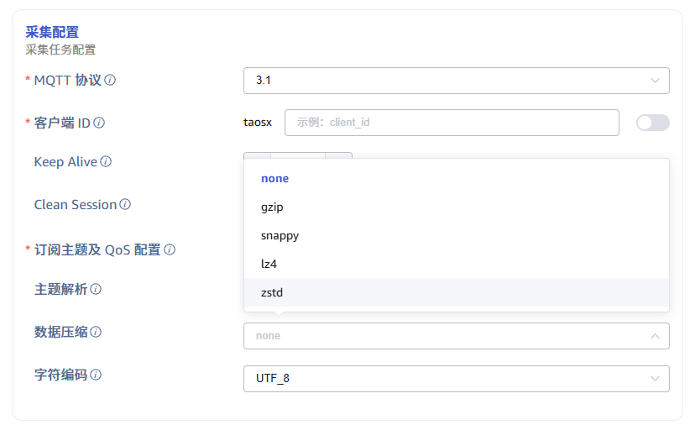
MQTT 支持数据压缩
问题来源：[Nevados] Support compressed messages from MQTT
任务配置支持压缩算法：
gzip
snappy
lz4
zstd

Slide 60
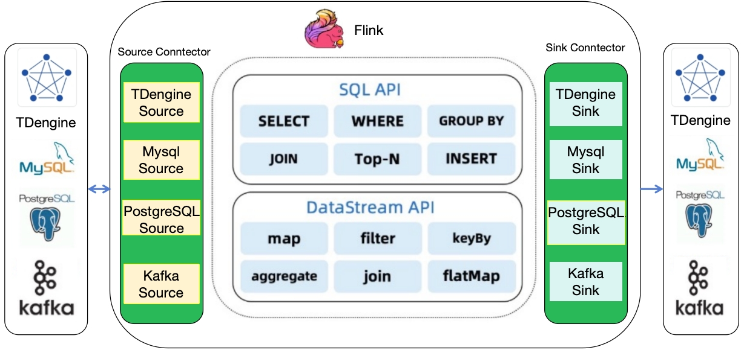
Highlights：Flink Connector
问题来源：https://jira.taosdata.com:18080/browse/TS-5081 [售前][产品] Flink Connector 完整发布
Flink 简介
Apache Flink 是一个用于处理实时数据流和批处理数据的分布式流处理框架。

Slide 61
Highlights：Flink Connector
TDengine Flink Connector 简介
支持 Flink 与 TDengine 数据库无缝对接，能够将经过复杂运算和深度分析的结果精准存入 TDengine，同时也能快速、稳定地读取海量数据。
支持的 Source/Sink 框架相较于传统的 RichSourceFunction/RichSinkFunction 框架具有以下具体优点：
状态一致性：系统定期保存状态快照，确保在故障发生时能恢复到最近的一致状态，这大大降低了数据丢失的风险。
自动故障恢复：当任务失败时，自动重启任务并从最近的快照恢复状态，确保数据处理的连续性与可靠性。
性能提升方面：通过策略把任务拆分成多个子任务并行拉取数据，采用异步 I/O 的方式使数据流处理不阻塞，大幅提高了系统吞吐量。
支持的功能：
Source：支持并行拉取 TDengine 数据库中的数据。在获取数据后将其转换为用户指定的格式，为后续数据处理提供高效输入。
CDC 数据订阅：支持数据订阅功能，能实时监控 TDengine 数据库的数据变化，获取到变更后将其转换为用户指定的格式，以并行方式分发到后续任务，使用检查点提交机制保证数据的一致性和完整性。
Sink：支持高效且精准地将经过 Flink 处理的数据写入 TDengine。
Table SQL：支持以 Flink SQL 语句的方式从多个不同的数据源（如 TDengine、MySQL、Oracle 等）中提取数据， 分发给后续任务，然后将处理后的结果写入到目标数据源（如 TDengine、Mysql 等）中。

Slide 62
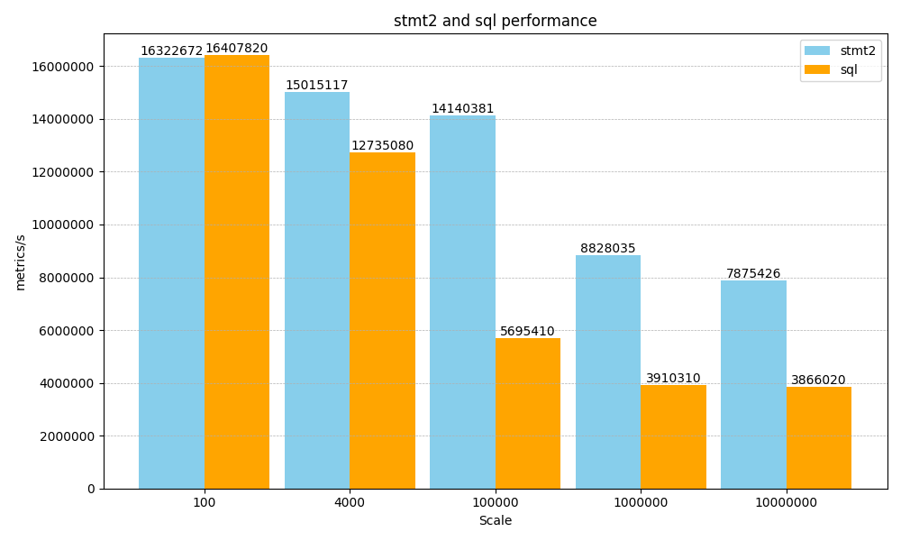
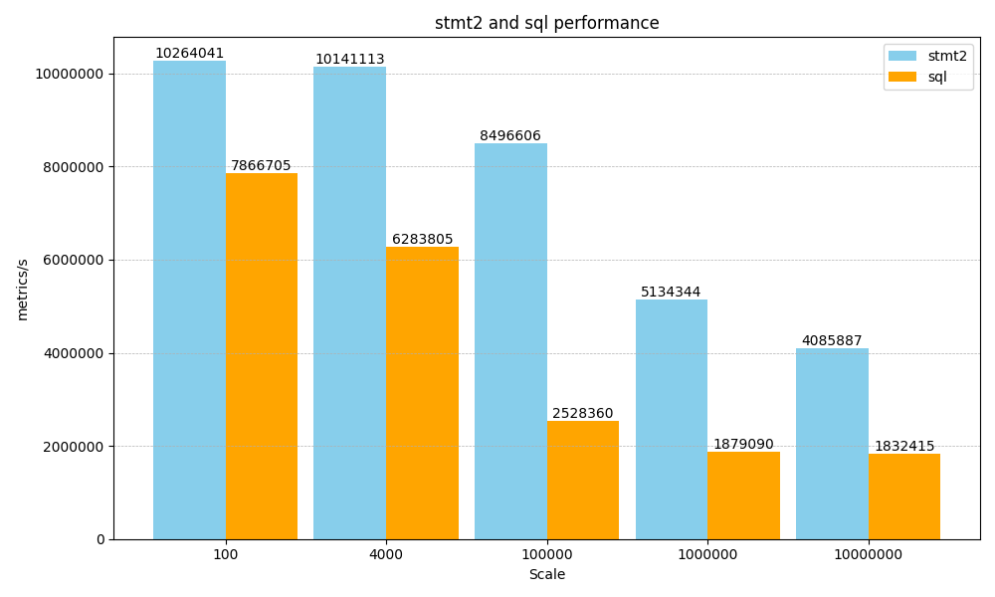
Highlights：tsbs 支持 stmt2 写入
iot 写入场景
cpu-only 场景
子表数 | iot 场景性能提升 | cpu 场景性能提升
10万 | 236.05% | 148.28%
100万 | 173.24% | 125.76%
1000万 | 122.98% | 103.71%
随着子表数量增加 stmt2 写入性能明显优于 sql 写入
从 10 万子表开始有一倍以上的性能提升

Slide 63
Highlights：JDBC 和 rust 连接器支持 STMT2
问题来源：
https://jira.taosdata.com:18080/browse/TS-5560 [售前][一汽红旗] JDBC websocket 支持多表批量写入
https://jira.taosdata.com:18080/browse/TD-32234 Rust 连接器 websocket stmt2 支持
JDBC 连接器WebSocket 连接参数绑定
interlace = 1 情况下，性能提升 20 倍。
优化了标准 JDBC 接口性能。
优化了查询实现，防止 SQL 注入，支持二进制格式绑定。
Rust 连接器WebSocket 连接参数绑定
interlace = 1 情况下，性能提升 10 倍。
支持了查询。

Slide 64
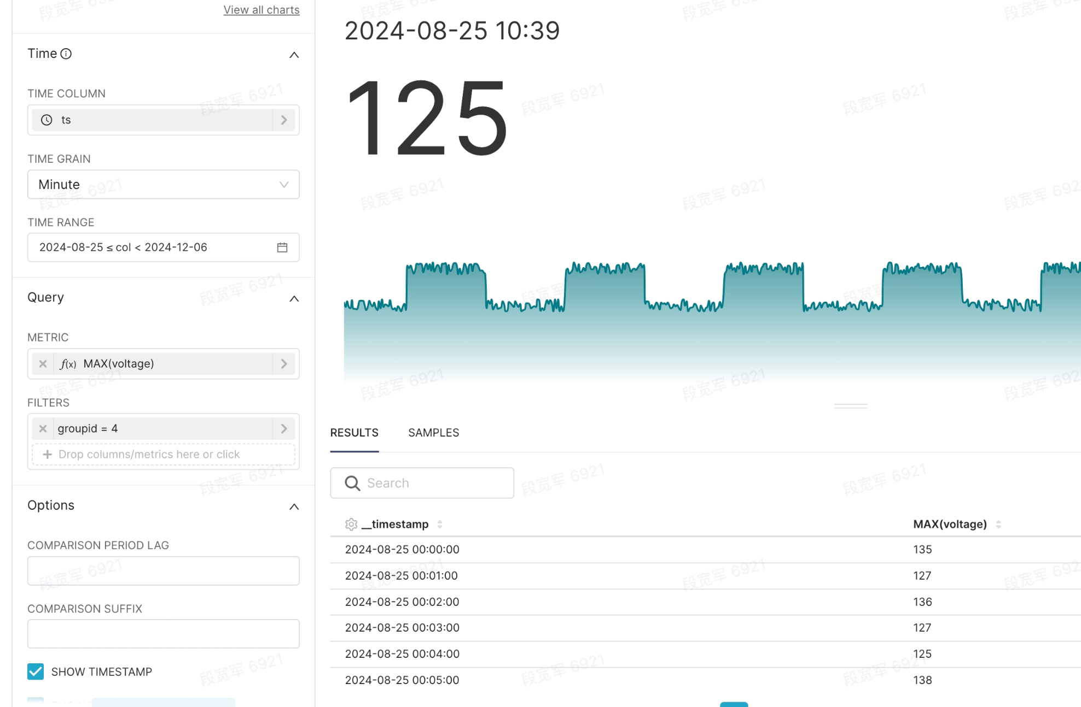
Highlights：扩展新生态 SuperSet BI
Apache Superset 简介
‌Apache Superset‌ 是一个现代的企业级商业智能（BI）Web 应用程序，主要用于数据探索和可视化。它由 Apache 软件基金会支持，是一个开源项目，它拥有活跃的社区和丰富的生态系统。Apache Superset 提供了直观的用户界面，使得创建、分享和可视化数据变得简单，同时支持多种数据源和丰富的可视化选项‌
目前 Apache Superset 产品在其开源社区热度 TOP1
支持功能及特点：
可接入 TDengine 本地及云服务两种数据源
连接 TDengine 数据源直观易用
无缝对接，数据完美展现

